Slide 1
Эффективные модели осуществления инновационной деятельности организациями в системе образования и успешные практики ФИП в 2018 г.
Ольга Борисовна Устюгова,
заместитель директора АНО «Институт проблем образовательной политики «Эврика»

Slide 2
Статистика ФИП-2018
Уровни образования
В 146 организациях реализуется
153 проекта

Slide 4
Основания для выделения лучших практик
ориентированность модели или практики на реализацию задач Государственной программы Российской Федерации «Развитие образования»;
переносимость оснований модели или практики в условия других образовательных организаций;
наличие разработанных институциональных механизмов, обеспечивающих устойчивость модели или практики.

Slide 5
ФИП группы «Общее образование»
46 ФИП, представивших отчеты
42 ФИП – школы, 4 – детские сады
Лучшие практики:
Муниципальное общеобразовательное учреждение «Лицей №1» города Тырныауз Эльбрусского района | Организация переговорных площадок как эффективный ресурс развития системы образования
Муниципальное бюджетное общеобразовательное учреждение средняя общеобразовательная школа «Эврика-развитие» г. Томска. | Методическое обеспечение индивидуализации и тьюторского сопровождения в образовании
Муниципальное бюджетное общеобразовательное учреждение «Школа № 5» города Муравленко Ямало-Ненецкого автономного округа | «Социальный театр – площадка для проектно-исследовательской деятельности в области социально-общественных задач»

Slide 6
ФИП группы «Общее образование»
Муниципальное автономное общеобразовательное учреждение города Новосибирска "Гимназия № 10" | Организация и проведение интернет-конференции как формы профессиональной коммуникации педагогов
Частная общеобразовательная школа «Унисон» г. Санкт-Петербурга | Семья и школа - контракт в интересах ребенка
Муниципальное автономное общеобразовательное учреждение «Гимназия № 56» г. Ижевска | Создание автоматизированной системы управления процессом формирования индивидуальной образовательной траектории субъектов образовательного процесса
Муниципальное дошкольное образовательное учреждение «Центр развития ребенка - детский сад № 2 «Радуга Детства» г. Богданович Свердловской области | Познавательно-исследовательская и проектная деятельность с детьми дошкольного возраста в мини-лабораториях детского сада и в естественных условиях

Slide 8
ОТЧУЖДАЕМЫЕ ПРОДУКТЫ
Переговорная площадка – это формальная или неформальная группа, состоящая из представителей власти, сообщества и системы образования (учителей, родителей, детей) взаимодействующих для решения или договора в одной предметной или проблемной образовательной деятельности.
УМК «Пойми меня» для реализации дополнительной образовательной программы «От неприятия «чужих» к сотрудничеству с «другими».

Slide 9
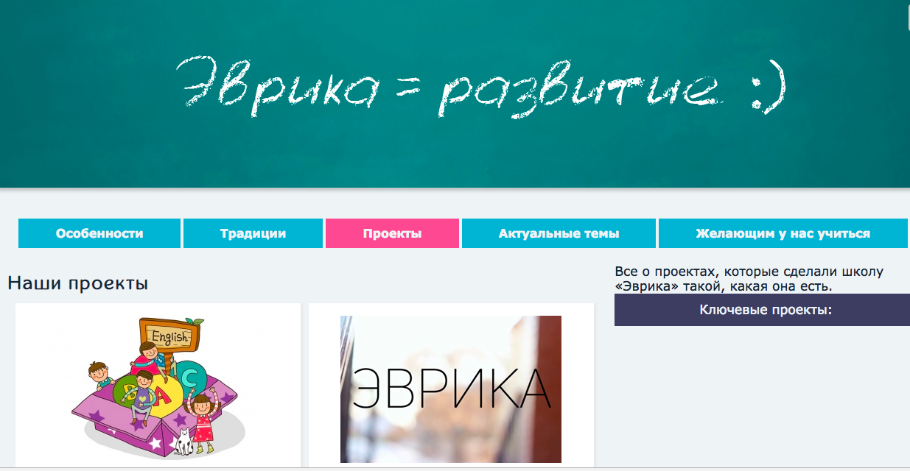
ФИП «Методическое обеспечение индивидуализации и тьюторского сопровождения в образовании»

Slide 10
ОТЧУЖДАЕМЫЕ ПРОДУКТЫ
модель организации эффективной образовательной среды для решения задач социализации учащихся, индивидуализации и открытости образования
принципы, технологические и организационные приемы создания среды для индивидуального образовательного движения

Slide 12
ОТЧУЖДАЕМЫЕ ПРОДУКТЫ - пакет нормативных документов о работе муниципальной площадки «Социальный театр - Диалог поколений» - Программа дополнительного образования «Социальный театр» - сборник пьес для школьного театра в жанре социальной драмы «Дети страусов».
социальный театр - комплекс исследовательских и проектных событий, направленных на выявление остросоциальных проблем, волнующих подростков, через анализ причин и следствий возникновения этих проблем, прогноз вариативности их решения, создание творческого продукта в виде драматического спектакля малой формы для показа учащимся, учителям и родителям с последующим обсуждением.

Slide 14
Главная цель проекта – организация цифровой образовательной среды в гимназии, предназначенной для предоставления равных возможностей участия в образовательном процессе всем группам обучающихся, независимо от их географической удаленности и физического состояния, а также для предоставления новой формы педагогической коммуникации учителям.

Slide 16
Цель проекта - разработка, опытная проверка и апробация технологии формирования правовых и доверительных отношений участников образовательного процесса.
ОТЧУЖДАЕМЫЕ ПРОДУКТЫ
надпредметная программа «Развитие культуры речи», направленная на согласование действий учителей биология, истории, литературы и русского языка, английского языка, математики и ИКТ, географии, физики по развитию у учащихся умений читать и создавать различные виды текстов;
проспекты книг «Учимся дружить» и «Педагогика сотрудничества в школе 21 века» (ведется подготовка к изданию).

Slide 18
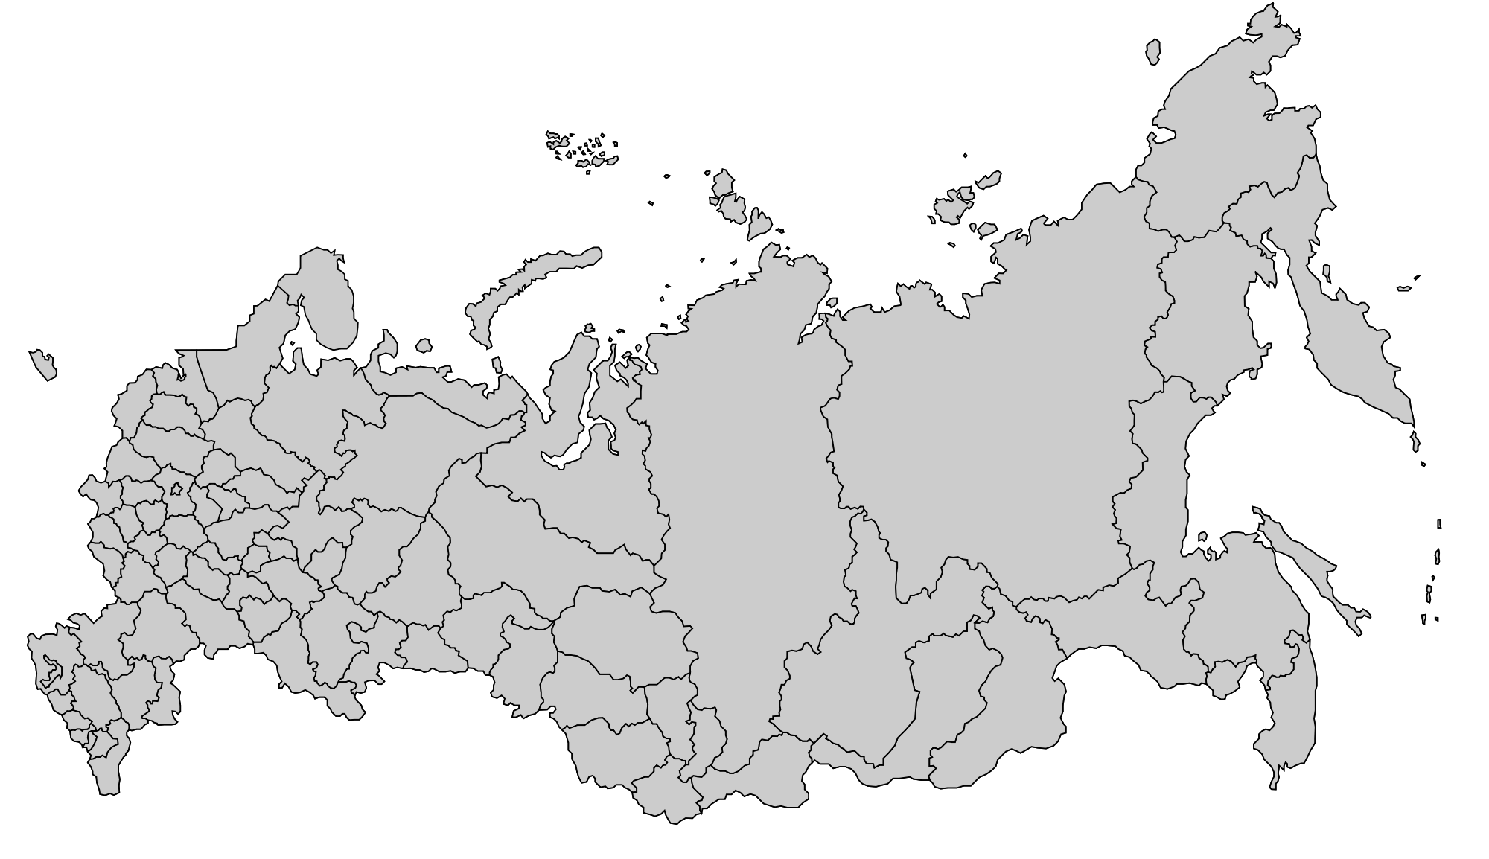
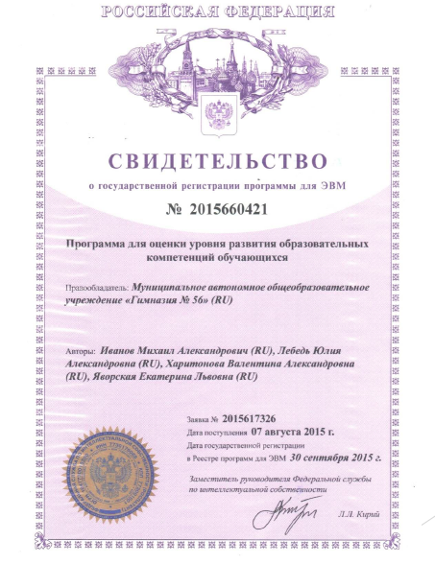

Slide 19
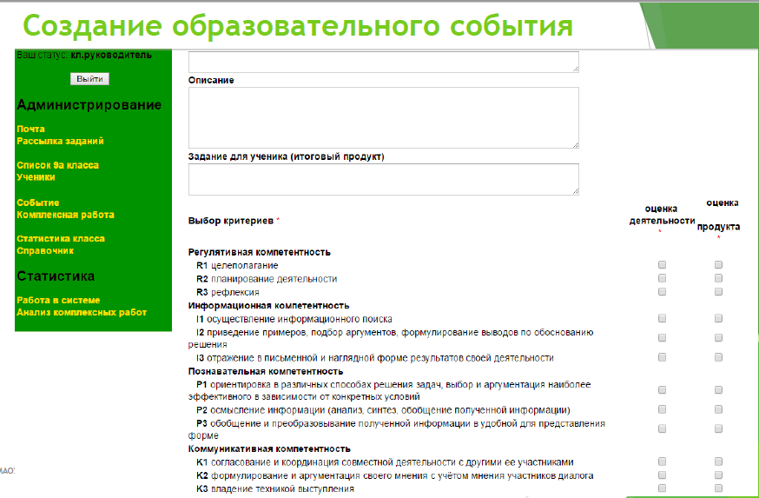

Slide 20
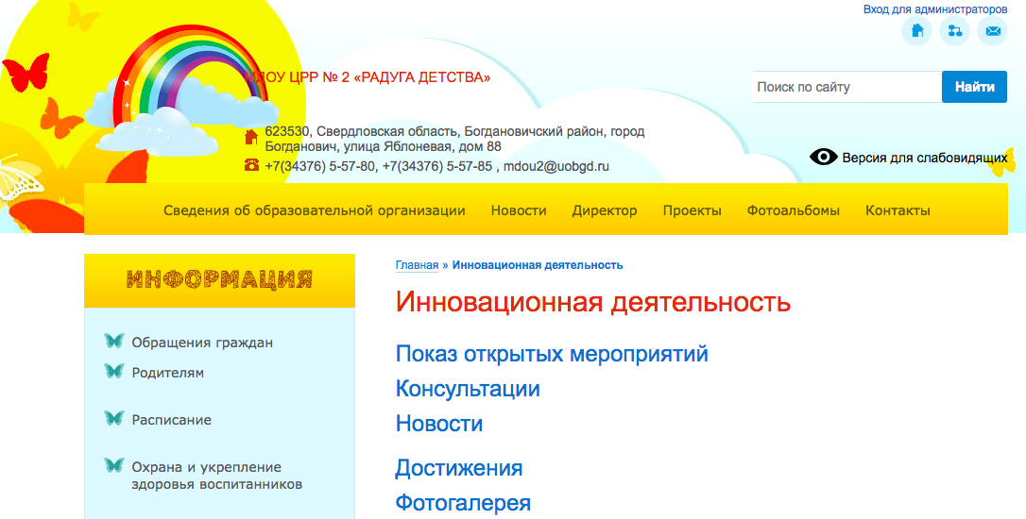

Slide 21
ОТЧУЖДАЕМЫЕ ПРОДУКТЫ
Положение о ресурсном центре «Играем! Исследуем! Познаем!» по вопросам организации и оценки эффективности проектной и познавательно - исследовательской деятельности дошкольников;
Пакет организационных и методических материалов по познавательно- исследовательской и проектной деятельности в мини-лабораториях детского сада и естественных условиях;
специальная развивающая предметно-пространственная среда в помещениях и на территории детского сада (модель).

Slide 22
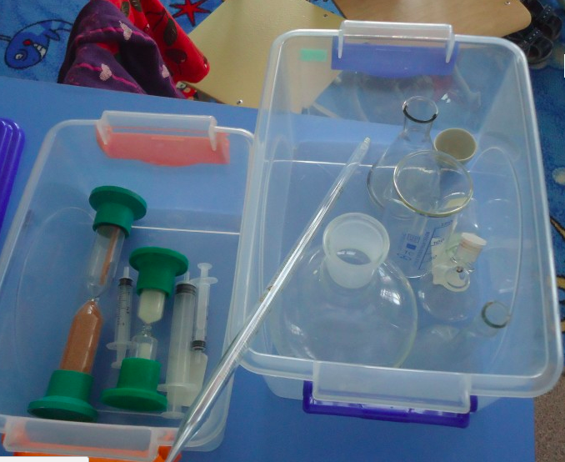
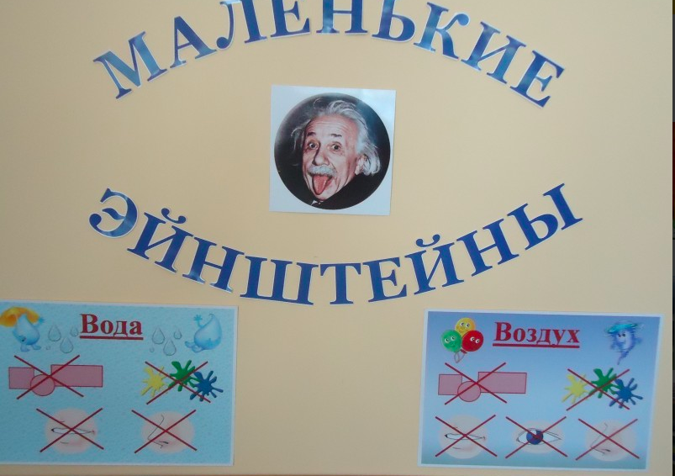

Slide 23
Соответствие задачам государственной политики Российской Федерации в сфере образования
обеспечение возможности на уровне среднего общего образования обучаться по индивидуальным образовательным траекториям (в том числе с использованием дистанционных технологий) – ГП Российской Федерации «Развитие образования», направление «Содействие развитию дошкольного и общего образования»;
повышение эффективности инструментов взаимодействия с общественными объединениями, некоммерческими организациями - ГП Российской Федерации «Развитие образования», направление «Совершенствование управления системой образования»).

Slide 24
ФИП группы «Дополнительное образование детей»
27 ФИП
Государственное бюджетное профессиональное образовательное учреждение города Москвы "Первый Московский Образовательный Комплекс" | Детский технопарк (Городская Станция Юных Техников) как территориальный системообразующий центр дополнительного образования инженерно-технического и технологического профиля
Государственное бюджетное учреждение дополнительного образования «Центр дополнительного образования Липецкой области» | Разработка и внедрение инновационной региональной модели обучения проектной деятельности детей посредством взаимодействия сферы образования и реального сектора экономики
Государственное бюджетное учреждение дополнительного образования Министерства образования Республики Саха (Якутия) «Республиканский центр развития дополнительного образования и детского движения» | Образовательный ресурсный центр «Юные якутяне»

Slide 26
ОТЧУЖДАЕМЫЕ ПРОДУКТЫ
изменения в программу образовательной области «Технология» (введение модули «Инженерная графика», «3D-моделирование», «Прототипирование», «Станки с ЧПУ»).
Пакет нормативных актов о Городской Станции Юного Техника как территориального системообразующего центра дополнительного образования инженерно-технического и технологического профиля
Планы:
выстраивание модели преемственности образовательных программ с охватом всех ступеней образования от детского сада до колледжа и даже производства;
распространение модифицированных образовательных программ и методологии Городской Станции Юных Техников на другие регионы на основе организации сетевого взаимодействия образовательных учреждений

Slide 28
Разработка и внедрение инновационной региональной модели обучения проектной деятельности детей посредством взаимодействия сферы образования и реального сектора экономики
Содержание проекта - создание особого образовательного формата, включающего взаимодействие сферы образования и реального сектора экономики, обновления содержания дополнительного образования в соответствии с интересами детей, потребностями семьи и общества; апробации моделей и технологий проектной деятельности и управления качеством образования в формате сетевого взаимодействия, в том числе с использование современных средств информатизации.

Slide 30
ОТЧУЖДАЕМЫЕ ПРОДУКТЫ
Методика оценки качества образовательной деятельности организаций по реализации дополнительных общеобразовательных программ для детей с использованием открытых данных;
Банк дополнительных общеобразовательных программ технической направленности (12 дополнительных общеобразовательных программ технической направленности);
Сетевая образовательная программа детского технопарка «Кванториум».

Slide 31
Соответствие задачам государственной политики Российской Федерации в сфере образования
увеличение численности детей и молодежи, занимающихся по дополнительным общеобразовательным программам технической и естественно-научной направленности (ГП Российской Федерации «Развитие образования», направление «Развитие дополнительного образования детей и реализация мероприятий молодежной политики»)

Slide 32
ФИП группы «Дополнительное профессиональное образование»
19 ФИП
Государственное автономное учреждение дополнительного профессионального образования Иркутской области «Институт развития образования Иркутской области» | Автоматизация сопровождения индивидуального образовательного запроса стажера в условиях реализации дополнительного профессионального образования
Государственное автономное учреждение дополнительного профессионального образования «Агинский институт повышения квалификации работников социальной сферы Забайкальского края» | Система повышения квалификации на основе проектно-деятельностного подхода: институт достижения нового качества образования
Автономная некоммерческая организация дополнительного профессионального образования Открытый институт "Развивающее образование" | Построение целостной Сетевой Старшей Школы для повышения эффективности и качества реализации ФГОС среднего общего образования (INDI-school)

Slide 35
ОТЧУЖДАЕМЫЕ ПРОДУКТЫ
банк сетевых дополнительных профессиональных программ повышения квалификации;
АИС «Выбор маршрута стажировки»;
руководство пользователя системой как на уровне администратора, так и на уровне пользователя - потребителя образовательной услуги

Slide 37
ОТЧУЖДАЕМЫЕ ПРОДУКТЫ
модули стажировок для комплексной ДПП повышения квалификации,
3 статьи по теме проекта в информационно-аналитическиом журнале Министерства образования, науки и молодежной политики Забайкальского края «Вестник образования Забайкалья»,
сборник материалов заочной международной научно-практической конференции «Модернизация системы повышения квалификации: опыт, проблемы, векторы развития»
технологический пакет образовательной практики «Метапредметный подход в преподавании математики».

Slide 39
ОТЧУЖДАЕМЫЕ ПРОДУКТЫ
сетевые образовательные программы интегративных курсов «Обществознание», «Естествознание», «Россия в мире» для 10 класса;
система контрольно-оценочной деятельности всех субъектов образовательного процесса (процедура оценивания в рамках кредитно-модульной системы оценки и форматы КИМов);
модель тьюторского сопровождения, навигации и продюсирования образовательных продуктов обучающихся;
формат индивидуальной учебной программы старшеклассника;
методические рекомендации для работы над индивидуальным проектом.
новая модель учебного плана;
пакет нормативных документов и методических материалов по сетевой старшей школе

Slide 40
Соответствие задачам государственной политики Российской Федерации в сфере образования
обеспечение возможности на уровне среднего общего образования обучаться по индивидуальным образовательным траекториям (в том числе с использованием дистанционных технологий) – ГП Российской Федерации «Развитие образования», направление «Содействие развитию дошкольного и общего образования»;
разработка и реализация комплексной программы повышения профессионального уровня педагогических работников общеобразовательных организаций, направленной в том числе на овладение ими современными образовательными технологиями и методиками обучения и воспитания, знаниями, умениями и навыками – ГП Российской Федерации «Развитие образования», направление «Содействие развитию дошкольного и общего образования»

Slide 41
ФИП группы «Высшее образование»
37 ФИП
Федеральное государственное образовательное учреждение высшего образования "Белгородский государственный национальный исследовательский университет" | Функционирование федеральной инновационной площадки по повышению квалификации и профессиональной переподготовки специалистов в сфере проектного управления
Федеральное государственное автономное образовательное учреждение высшего образования «Тюменский государственный университет» | Разработка и внедрение образовательных программ высшего образования с учетом индивидуальных траекторий обучения
Частное образовательное учреждение высшего образования "Казанский инновационный университет имени В.Г. Тимирясова (ИЭУП)"" | Создание и развитие преемственной системы инклюзивного образования в Республике Татарстан

Slide 43
ОТЧУЖДАЕМЫЕ ПРОДУКТЫ
онлайн-курс по основам управления проектами для размещения на площадке «Открытое образование»;
два пособия для студентов и слушателей,
реализовано 10 программ повышения квалификации по основам проектного управления.
Планы:
программы повышения квалификации и профессиональной переподготовки по проектному управлению для органов власти и организаций региона;
дистанционная образовательная программа повышения квалификации в сфере проектного управления.

Slide 45
ОТЧУЖДАЕМЫЕ ПРОДУКТЫ
22 образовательные программы высшего образования с учетом индивидуальных траекторий обучения;
гид студента, обучающегося по индивидуальным образовательным траекториям;
проекты методических рекомендаций по внедрению индивидуализации образования, в том числе рекомендации по внедрению ядерной программы (CORE) в образовательное пространство университета;
рекомендации по созданию электронного образовательного пространства;
рекомендации по внедрению тьюторского сопровождения в образовательный процесс

Slide 46
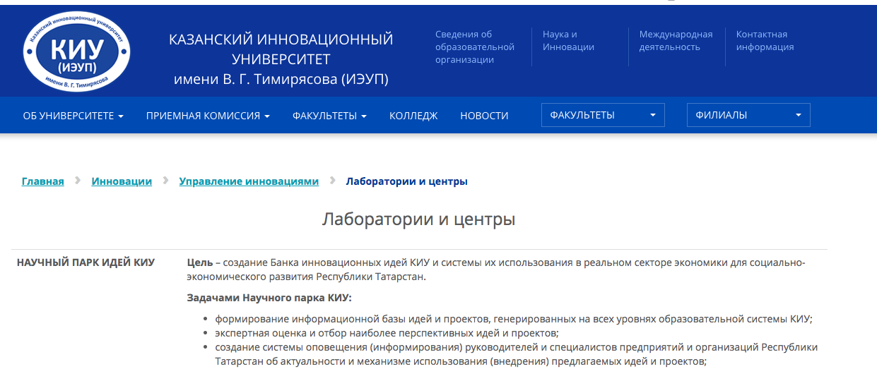

Slide 47
ОТЧУЖДАЕМЫЕ ПРОДУКТЫ
Сборник «Терминологический словарь по инклюзивному образованию»;
Статьи для журнала «Педагогическое образование и наука» №3 за 2018г.;
Сборник докладов VI Международной научно-практической конференция «Преемственная система инклюзивного образования: взаимодействие специалистов разного профиля»

Slide 48
Соответствие задачам государственной политики Российской Федерации в сфере образования
создания условий для системного повышения качества и расширения возможностей непрерывного образования для всех категорий граждан за счет развития российского цифрового образовательного пространства (ГП Российской Федерации «Развитие образования», направление «Реализация образовательных программ профессионального образования»).

Slide 49
ФИП группы «Профессиональное образование»
6 ФИП
Областное государственное бюджетное профессиональное образовательное учреждение «Смоленский политехнический техникум» | «Учебно-методический центр Смоленской области по направлению «Информационные и коммуникационные технологии» (УМЦ ИКТ)».

Slide 51
ОТЧУЖДАЕМЫЕ ПРОДУКТЫ
Проект направлен на создание инновационной учебно-методической площадки для апробации технологий инклюзивного среднего профессионального образования по направлению ИКТ на территории Смоленской области
Положение об учебно-методическом центре по направлению «Информационно-коммуникационные технологии»,
Положение об организации образовательного процесса для обучения инвалидов и лиц с ОВЗ»,
Адаптированная образовательная программа дополнительного образования «Оператор ПЭВМ»,
Адаптированная образовательная программа дополнительного образования «Основы компьютерной грамотности».

Slide 52
Соответствие задачам государственной политики Российской Федерации в сфере образования
удельный вес числа образовательных организаций среднего профессионального образования и высшего образования, здания которых приспособлены для обучения лиц с ограниченными возможностями здоровья - целевой показатель ГП Российской Федерации «Развитие образования» .

Slide 53
Тенденции
Развитие и поддержка проектов в сфере сетевого взаимодействия образовательных организаций
Потребность площадок во взаимодействии, обмене опытом реализованными проектами
Фокус на проекты в сфере совершенствования содержания образования (разработка и внедрение программ, методов и подходов)
Актуальность проектов в сфере интеграции общего, дополнительного и профессионального образования
Значимость проектов по созданию условий обучения и интеграции в общество лиц с ОВЗ

Slide 54
Спасибо за внимание!
www.eurekanet.ru
Ольга Борисовна Устюгова

